Slide 1
第五組
多個MCS-51互相傳輸資料
指導老師：陳永隆 老師
組員：1410732044邱紹瑋
1410732020高翊閔
1410732060劉鎮豪
1410732061賴佑俊

Slide 2
目錄
1
動機
5
實際成果
2
流程圖
6
心得
3
線路圖
7
參考資料
4
程式說明

Slide 3
PART ONE
動機

Slide 4

PART ONE 動機
動機
我們從名偵探柯南裡面想到，黑衣人室內犯案時都會在想在昏暗地方行兇，他會跑去把總電源關掉，回來趁著房間沒光的時候將人殺害。
在各種學校或公司都會有警衛負責監控整棟大樓，如果在監視畫面看到冷氣或電燈沒關，就可以用總機開關，把它關掉。
所以這次我們透過組合語言期末報告的機會，學習該如何以8051實作多個MCS-51互相傳輸資料的功能。 其他相關應用：房間門禁管理、中央空調。

Slide 5
PART TWO
流程圖

Slide 6
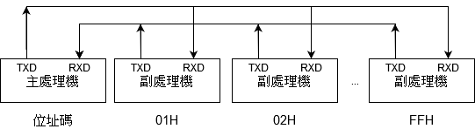
PART TWO 流程圖
硬體架構簡圖

Slide 7
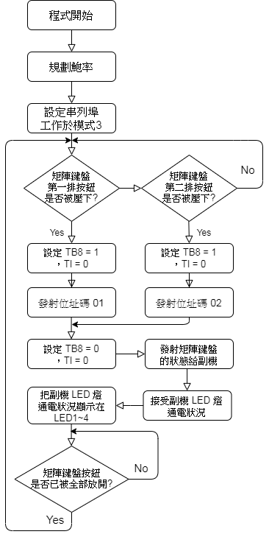
PART TWO 流程圖
主機端流程圖

Slide 8
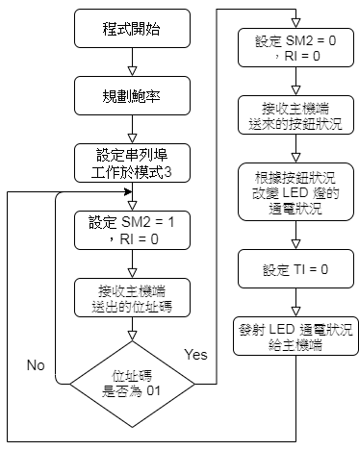
PART TWO 流程圖
副機流程圖

Slide 9
PART THREE
線路圖

Slide 10
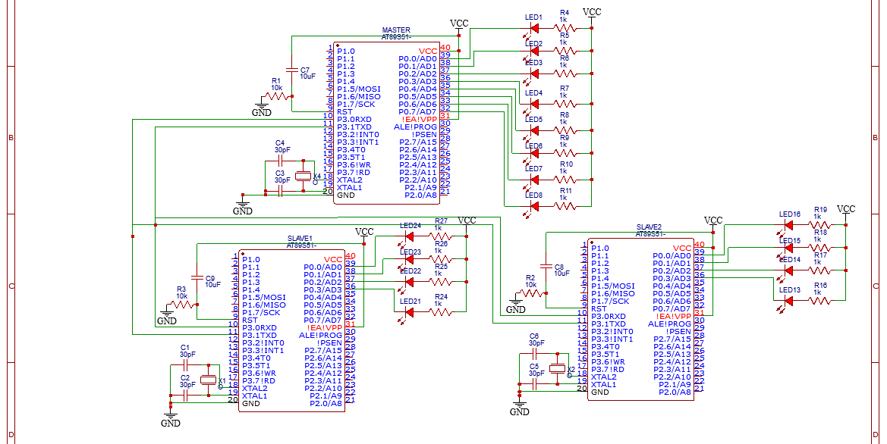
線路圖
PART THREE 線路圖

Slide 11
PART THREE 線路圖
主機端 16個按鍵功能
副機1 LED1開關 | 副機1 LED2開關 | 副機1 LED3開關 | 副機1 LED4開關
副機2 LED1開關 | 副機2 LED2開關 | 副機2 LED3開關 | 副機2 LED4開關
x | x | x | x
x | x | x | x

Slide 12
PART FOUR
程式說明

Slide 13
主機端
PART FOUR 程式說明
CASE2: SETB TB8
CLR TI
MOV SBUF,#02
;JNB TI,$
CALL DELAY
CLR TB8
CLR TI
MOV SBUF,P2
;JNB TI,$
CLR RI
CALL DELAY
MOV A,SBUF
MOV C,ACC.0
MOV P0.4,C
MOV C,ACC.1
MOV P0.5,C
MOV C,ACC.2
MOV P0.6,C
MOV C,ACC.3
MOV P0.7,C
CALL WAIT
AJMP LOOP
;
WAIT: CALL DELAY
MOV A,P2
CJNE A,#11111111B,WAIT
RET
;
DELAY: MOV R6,#25
DL1: MOV R7,#200
DL2: DJNZ R7,DL2
DJNZ R6,DL1
RET
;
END
ORG 0000H
AJMP MAIN
;
MAIN: MOV TMOD,#00100000B
MOV TH1,#232
MOV TL1,#232
SETB TR1
;
MOV SCON,#11010000B
SETB ES
SETB EA
;
LOOP: MOV P1,#11111110B
JNB P2.0,CASE1
JNB P2.1,CASE1
JNB P2.2,CASE1
JNB P2.3,CASE1
MOV P1,#11111101B
JNB P2.0,CASE2
JNB P2.1,CASE2
JNB P2.2,CASE2
JNB P2.3,CASE2
AJMP LOOP
;
CASE1 SETB TB8
CLR TI
MOV SBUF,#01
;JNB TI,$
CALL DELAY
CLR TB8
CLR TI
MOV SBUF,P2
;JNB TI,$
CLR RI
CALL DELAY
MOV A,SBUF
MOV C,ACC.0
MOV P0.0,C
MOV C,ACC.1
MOV P0.1,C
MOV C,ACC.2
MOV P0.2,C
MOV C,ACC.3
MOV P0.3,C
CALL WAIT
AJMP LOOP
;

Slide 14
副機端-1
PART FOUR 程式說明
ORG 0000H
MOV TMOD,#00100000B
MOV TH1,#232
MOV TL1,#232
SETB TR1
;
MOV SCON,#11010000B
LOOP: SETB SM2
CLR RI
;JNB RI,$
MOV A,SBUF
CJNE A,#01,LOOP
CLR SM2
CLR RI
JNB RI,$
MOV A,SBUF
JNB ACC.0,LED1
JNB ACC.1,LED2
JNB ACC.2,LED3
JNB ACC.3,LED4
AJMP LOOP
;
LED1: MOV A,P0
XRL A,#00000001B
MOV P0,A
CLR TI
MOV SBUF,P0
JNB TI,$
AJMP LOOP
;
LED2: MOV A,P0
XRL A,#00000010B
MOV P0,A
CLR TI
MOV SBUF,P0
JNB TI,$
AJMP LOOP
;
LED3: MOV A,P0
XRL A,#00000100B
MOV P0,A
CLR TI
MOV SBUF,P0
JNB TI,$
AJMP LOOP
;
LED4: MOV A,P0
XRL A,#00001000B
MOV P0,A
CLR TI
MOV SBUF,P0
JNB TI,$
AJMP LOOP
;
;
END

Slide 15
副機端-2
PART FOUR 程式說明
ORG 0000H
MOV TMOD,#00100000B
MOV TH1,#232
MOV TL1,#232
SETB TR1
;
MOV SCON,#11010000B
LOOP: SETB SM2
CLR RI
;JNB RI,$
MOV A,SBUF
CJNE A,#02,LOOP
CLR SM2
CLR RI
JNB RI,$
MOV A,SBUF
JNB ACC.0,LED1
JNB ACC.1,LED2
JNB ACC.2,LED3
JNB ACC.3,LED4
AJMP LOOP
;
LED1: MOV A,P0
XRL A,#00000001B
MOV P0,A
CLR TI
MOV SBUF,P0
JNB TI,$
AJMP LOOP
;
LED2: MOV A,P0
XRL A,#00000010B
MOV P0,A
CLR TI
MOV SBUF,P0
JNB TI,$
AJMP LOOP
;
LED3: MOV A,P0
XRL A,#00000100B
MOV P0,A
CLR TI
MOV SBUF,P0
JNB TI,$
AJMP LOOP
;
LED4: MOV A,P0
XRL A,#00001000B
MOV P0,A
CLR TI
MOV SBUF,P0
JNB TI,$
AJMP LOOP
;
;
END

Slide 16
PART FIVE
實際成果

Slide 17
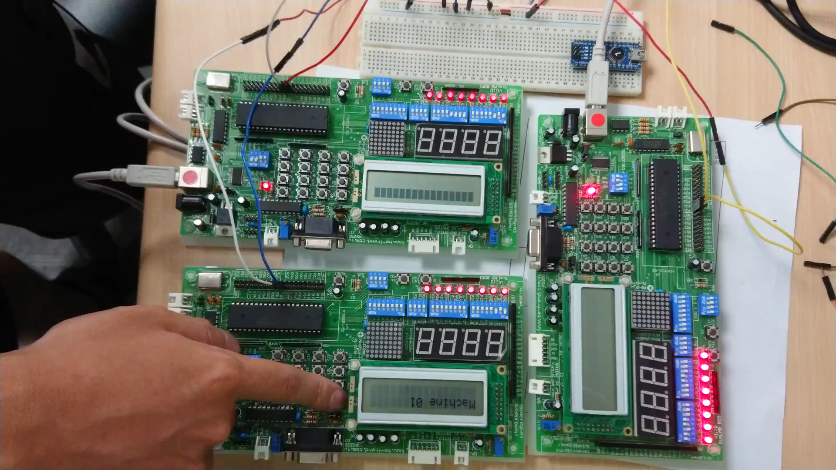
PART FIVE 實際成果

Slide 18
PART SIX
心得

Slide 19
PART SIX 心得
經過這次的報告，我們了解到中央監控的便利，它能幫助我們有效的減少時間消耗，例如：在學校關門後，警衛從監控看到弘業樓的某一個地方的燈還亮著時，可以透過監控利用主機去控制學校各個區域的副機，然後再讓那個區域的副機去做關掉電燈的動作，降低警衛巡邏的負擔，讓警衛不會因為燈沒關，需要親自跑去關燈。

Slide 20
PART SEVEN
參考資料

Slide 21
PART SEVEN 參考資料
8051課本：
第10章第3節 矩陣鍵盤
第14章第4節 多個MCS-51互相傳送資料

Slide 22
THANK YOU
FOR
WATCHING
感謝聆聽

